Slide 1
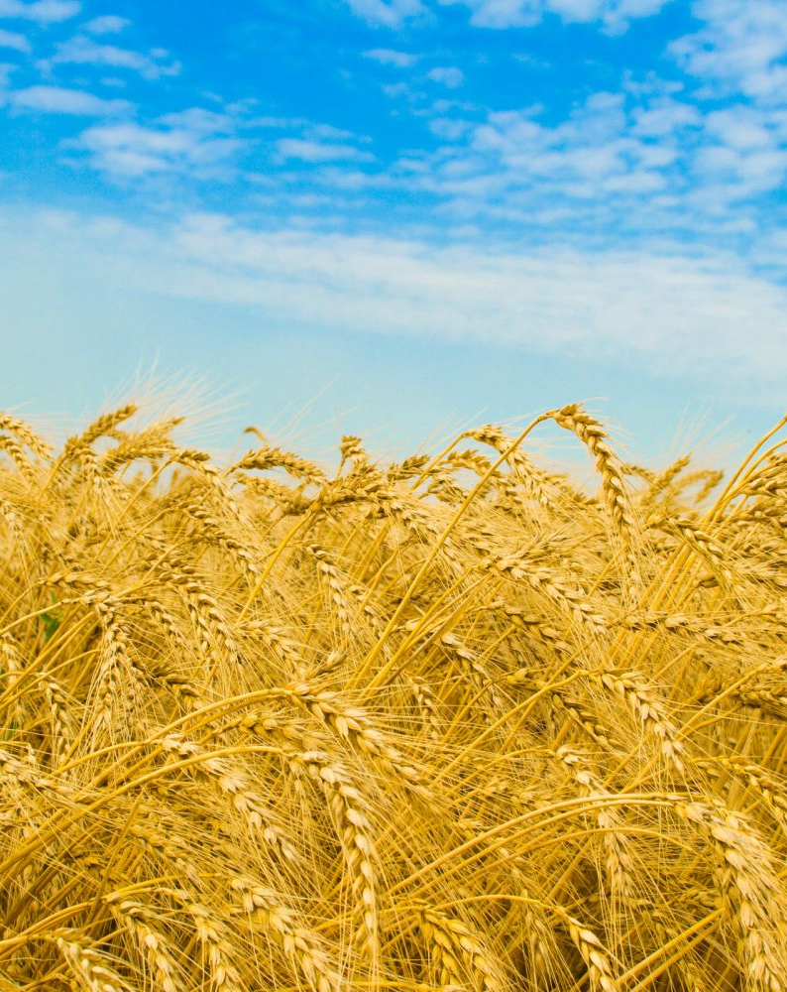

Моя Украина
Тебе, Украина моя, и первый мой вздох, и дыхание последний тебе.
В. Эллан

Slide 2
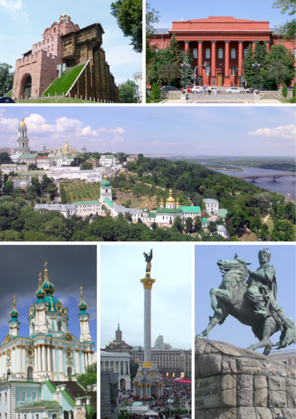

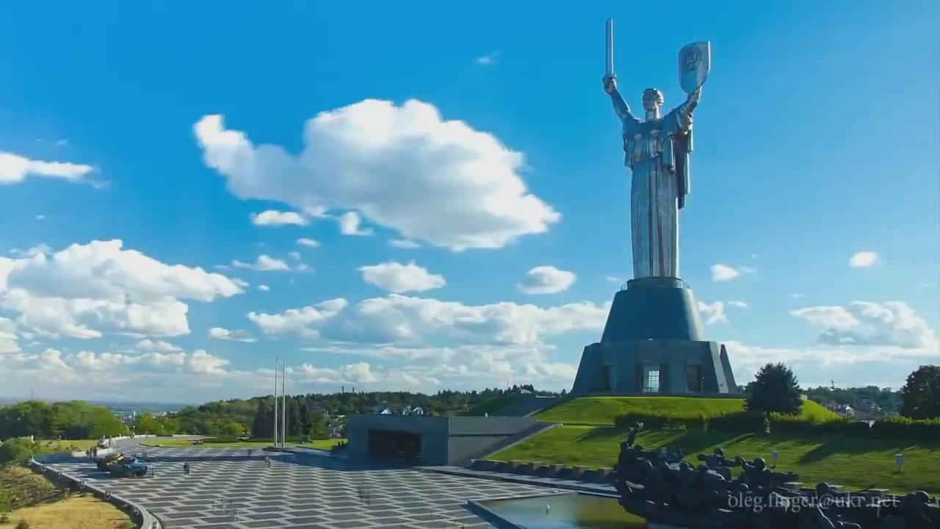
Киев-столица Украины
Киев - столица и самый крупный город Украины, город-герой. Расположен на реке Днепр; является центром Киевской агломерации

Slide 3
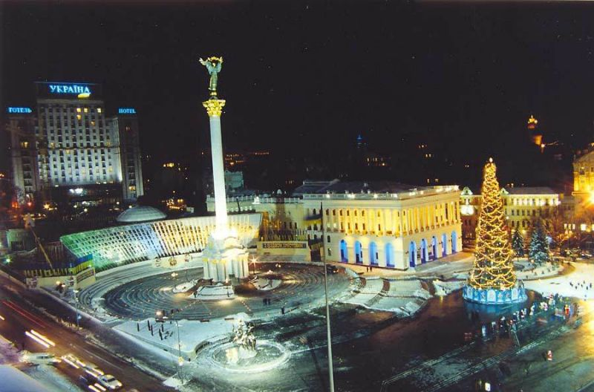
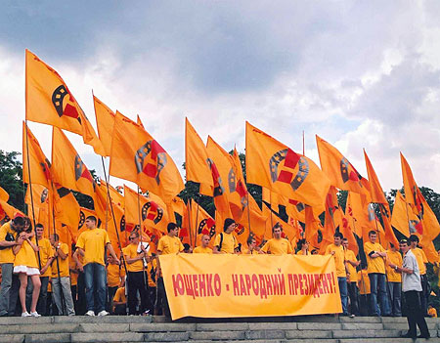
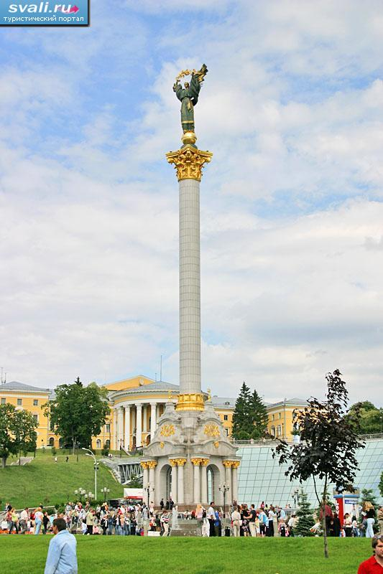
Майдан Независимости
Сердце столицы, самая площадь Киева - это Майдан Независимости. Место знаменито многими событиями, такими как борьба за независимость Украины 1990-1991 годах, Оранжевая революция 2004 года.

Slide 4
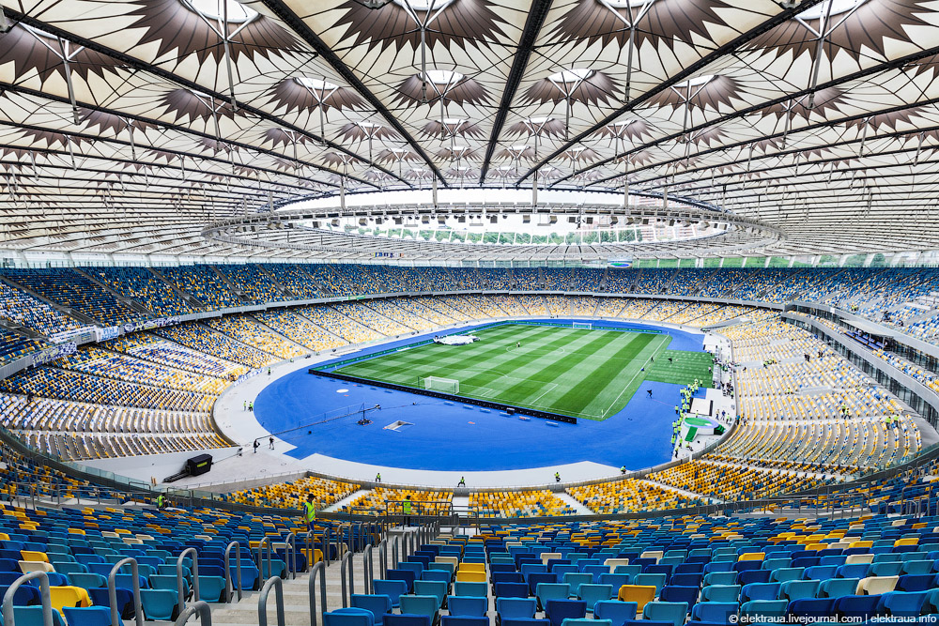
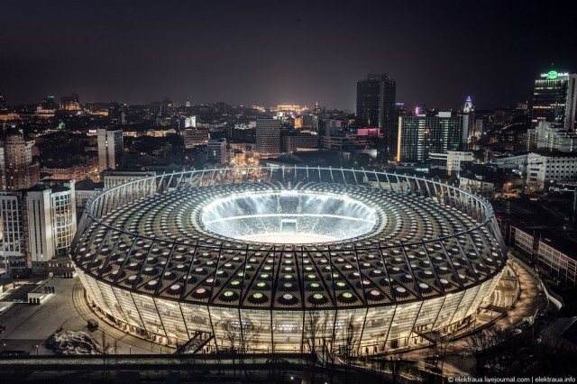
НСК «Олимпийский»
«Олимпийский» является основным местом проведения домашних матчей национальной сборной Украины по футболу, а с 2012 года снова стал домашней ареной футбольного клуба «Динамо» (Киев)

Slide 5
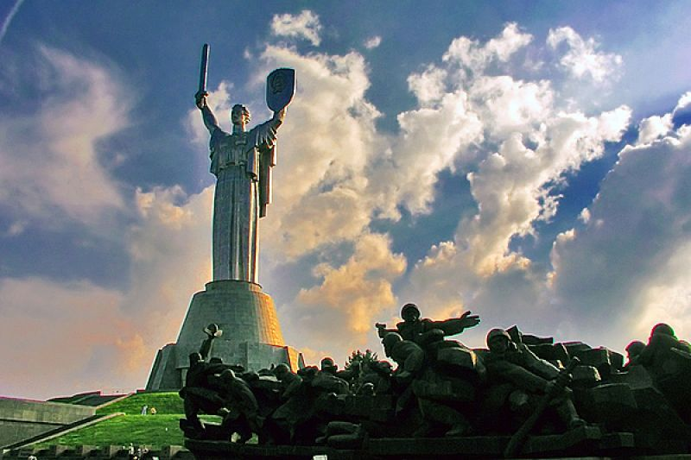
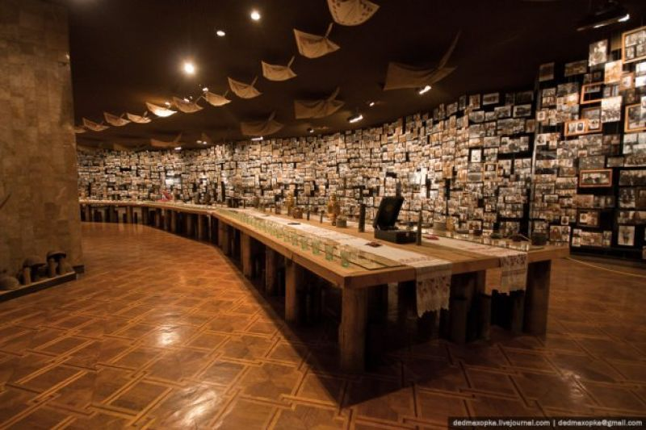
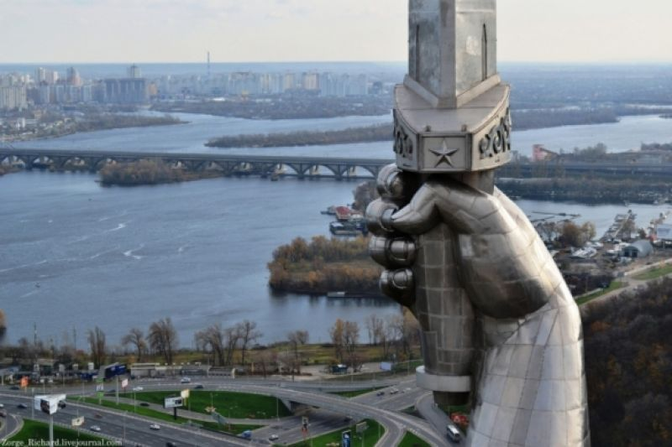
Музей Великой Отечественной войны
Этот музей начал свою деятельность в 1981 году. Главной достопримечательностью этого комплекса является несомненно величественная статуя Родины более чем на сто метров вместе с пьедесталом.

Slide 6
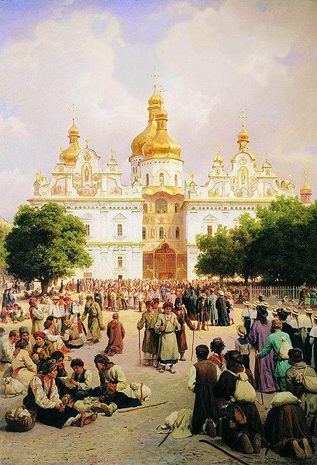
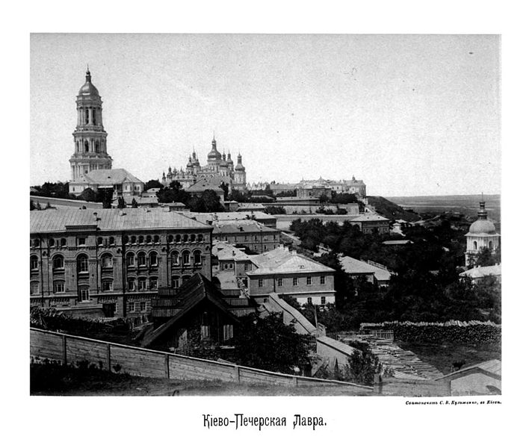
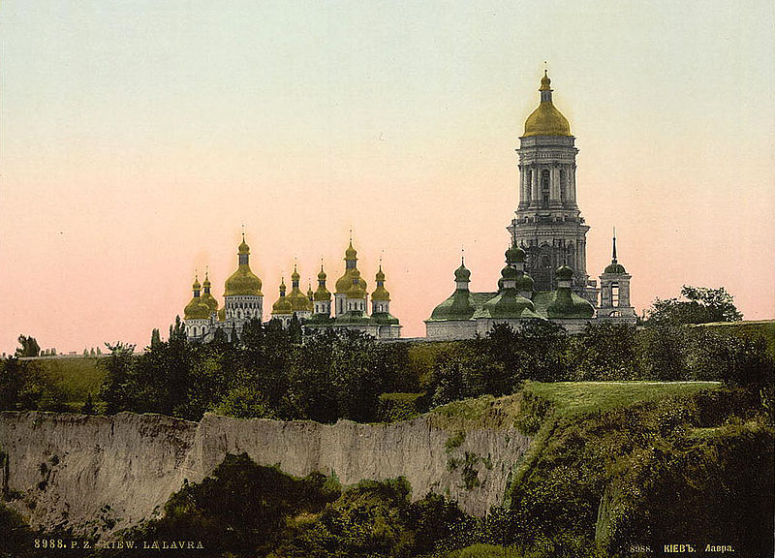
Киево-Печерская лавра
С момента своего основания как пещеры монастыря в Киево Печерской обители 1051 был постоянный центр Православия в России. Вместе с Софийским собором вошела в список Всемирного наследия ЮНЕСКО.

Slide 7
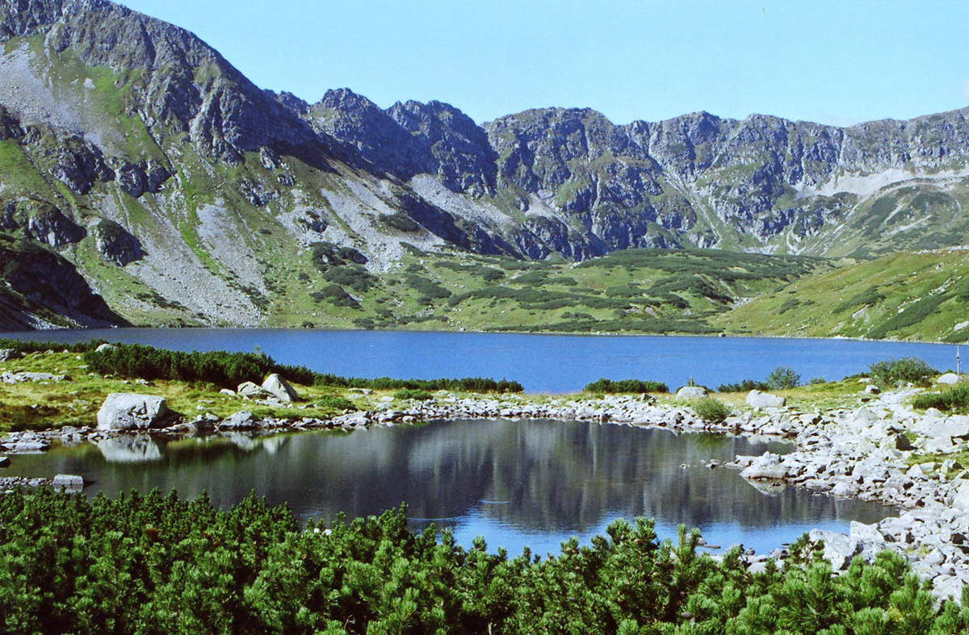
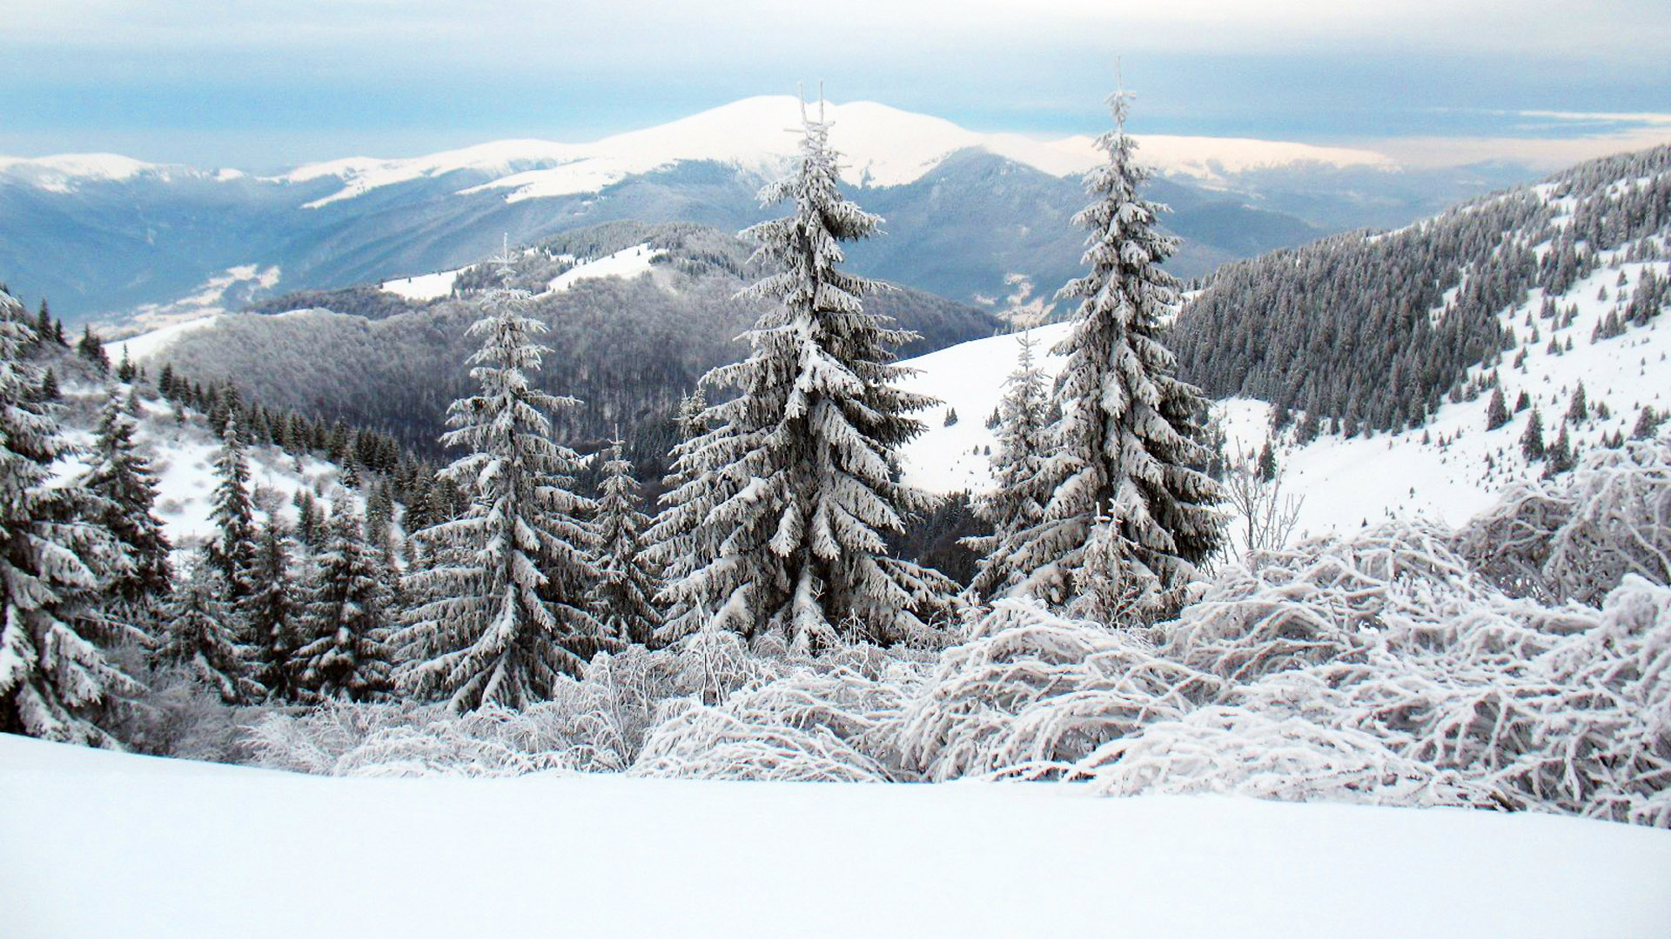
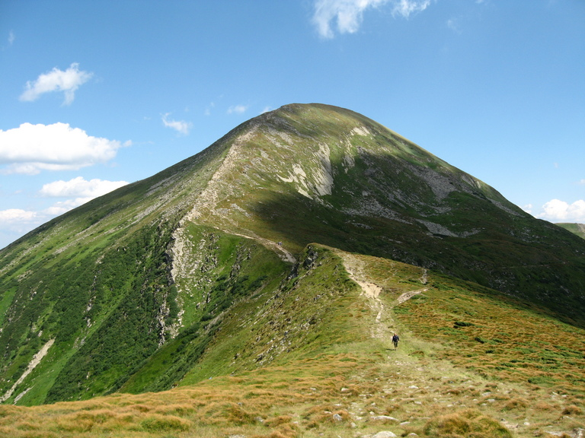
Украинские Карпаты
Говерла расположена на границе Закарпатской и Ивано-Франковской областей, около 17 км от границы с Румынией
Говерла
Высота горы составляет 2061 м над уровнем моря.

Slide 8
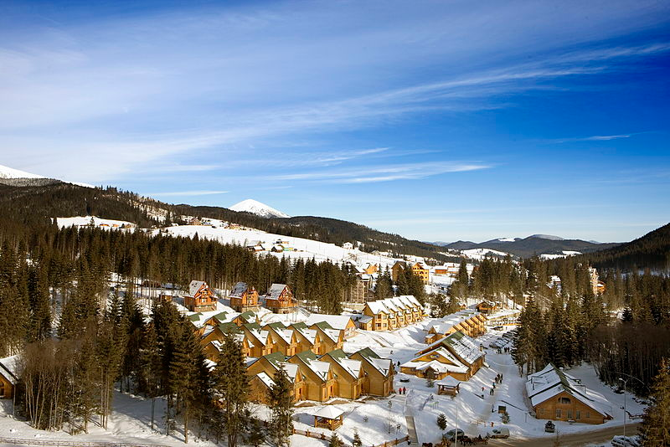
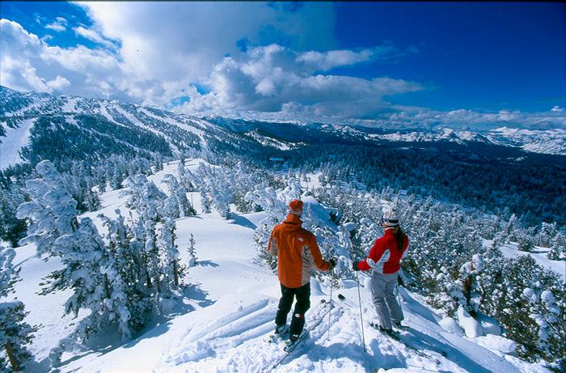
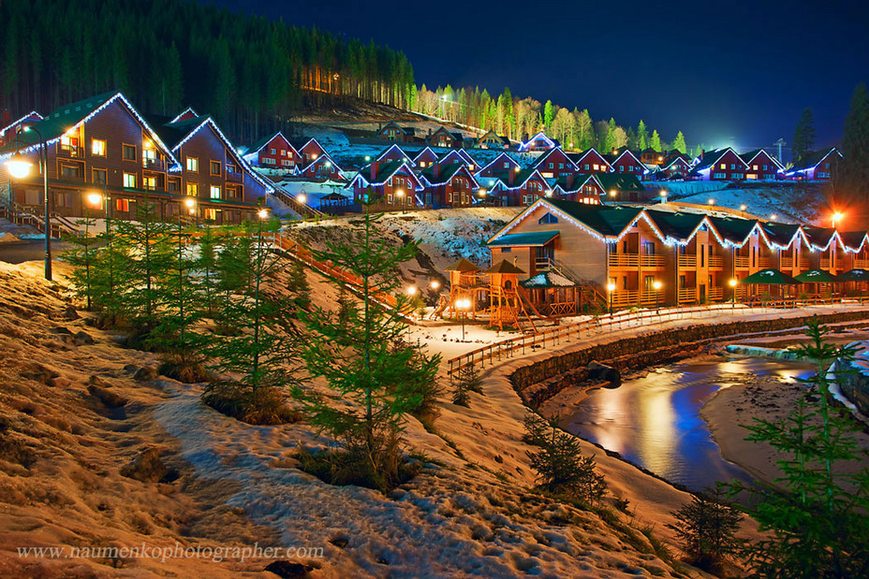
Горнолыжный курорт «Буковель»
Крупнейший горнолыжный курорт Украины. В 2012 году Буковель был признан самым быстроразвивающимся горнолыжным курортом мира.

Slide 9
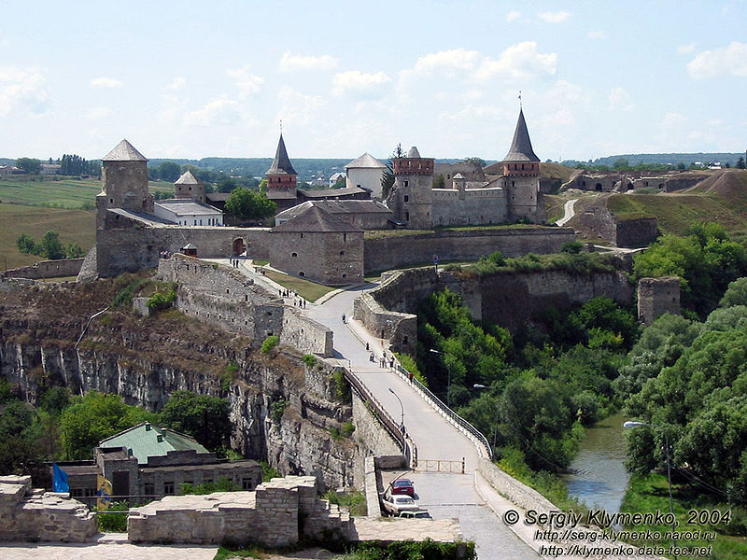
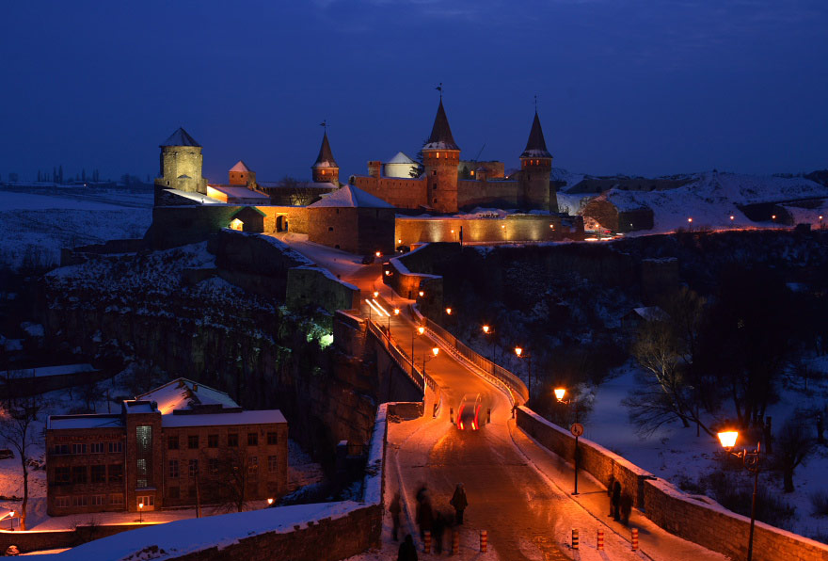
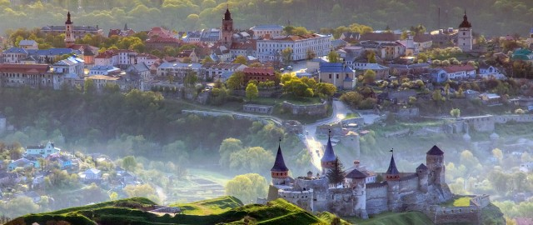
Историко-архитектурный заповедник «Каменец»
Старая крепость Каменца-Подольского - один из самых выдающихся памятников фортификационного искусства Украины.
Старая крепость часто служит декорациями многочисленных фестивалей и исторических реконструкций.

Slide 10
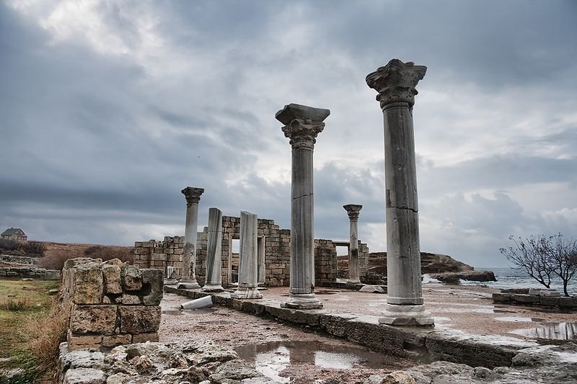
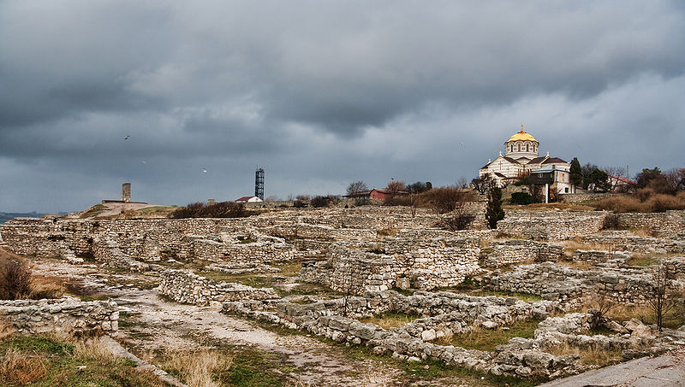
Древний город Херсонес
Основанный древними греками на Гераклейском полуострове на юго-западном побережье Крыма.Херсонес являлся крупным политическим, экономическим и культурным центром Северного Причерноморья,

Slide 11
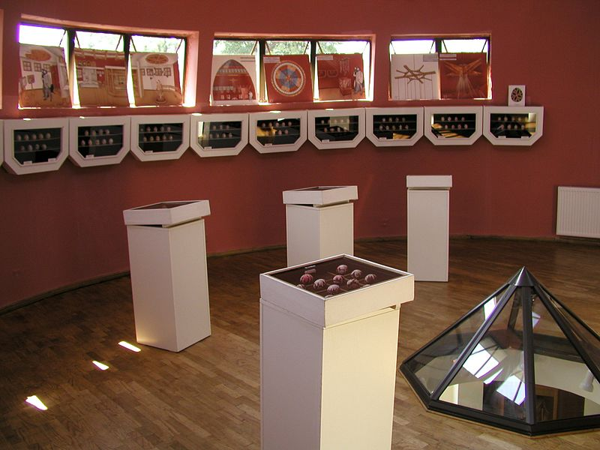
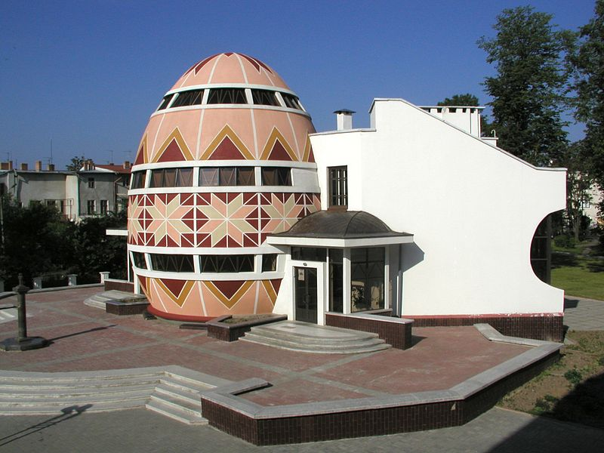
Музей Писанка
Музей декоративных пасхальных яиц в городе Коломыя Ивано-Франковской области. В коллекции музея более 6000 яиц из разных регионов Украины и стран мира. Среди экспонатов музея и яйца с автографами известных политических деятелей Украины.

Slide 12
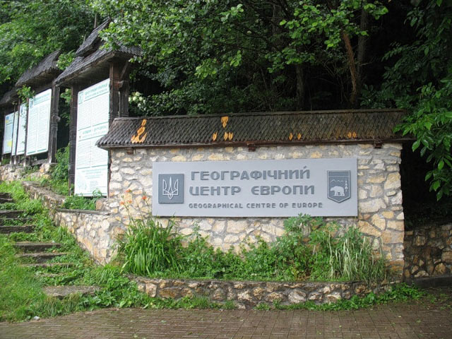
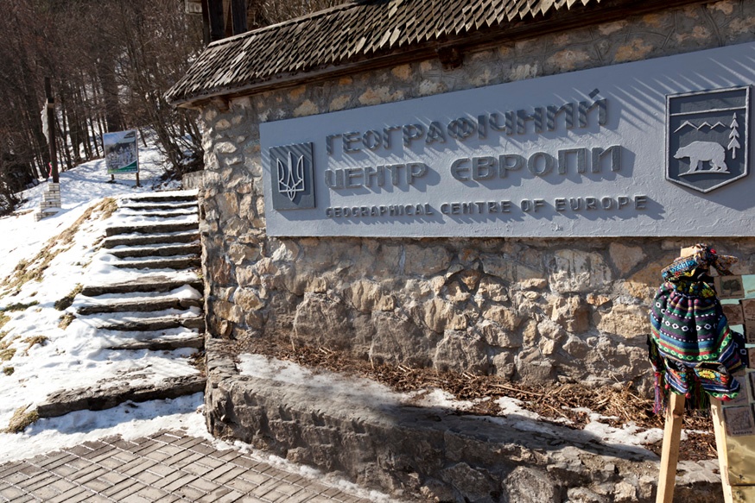
Географический центр Европы
Вблизи Карпатского биосферного заповедника, на берегу реки Тиса, на границе между Украиной и Румынией раскинулось село Дилове, Раховского района в котором находиться Географический Центр Европы.

Slide 13
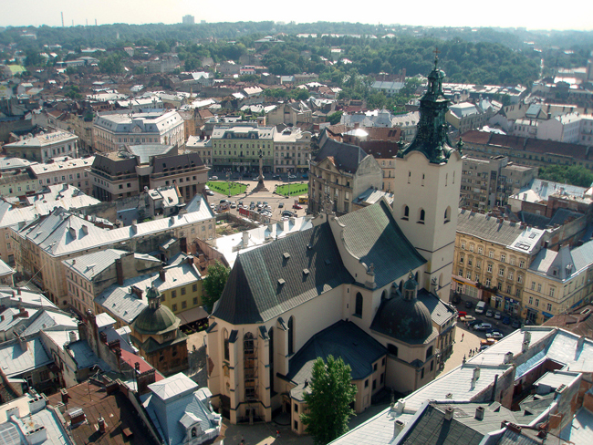
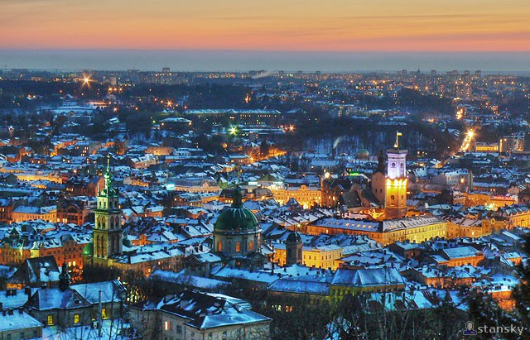
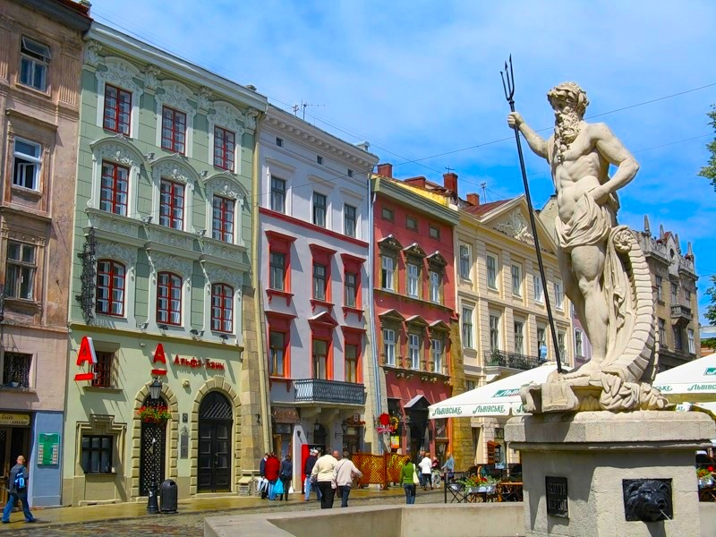
Львов – сердце украинской культуры
Исторический центр Львова внесён в список Всемирного наследия ЮНЕСКО. В городе находится наибольшее количество памятников архитектуры на Украине. В 2009 году Львову присвоено звание Культурной столицы Украины.

Slide 14
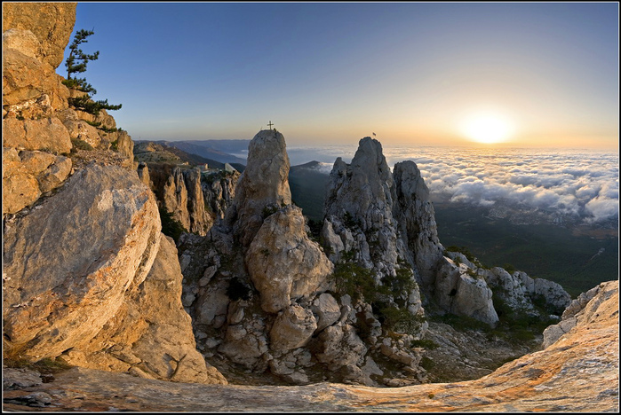
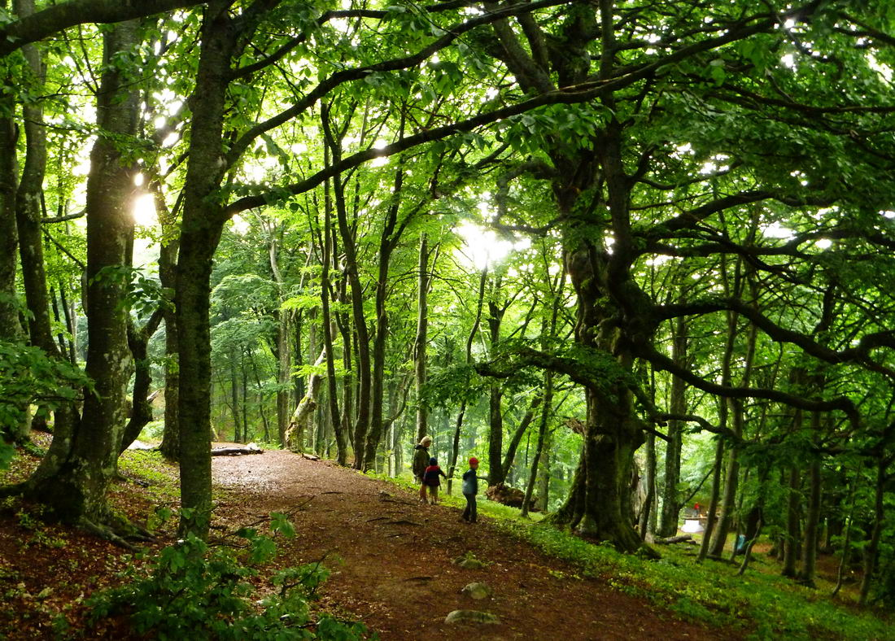
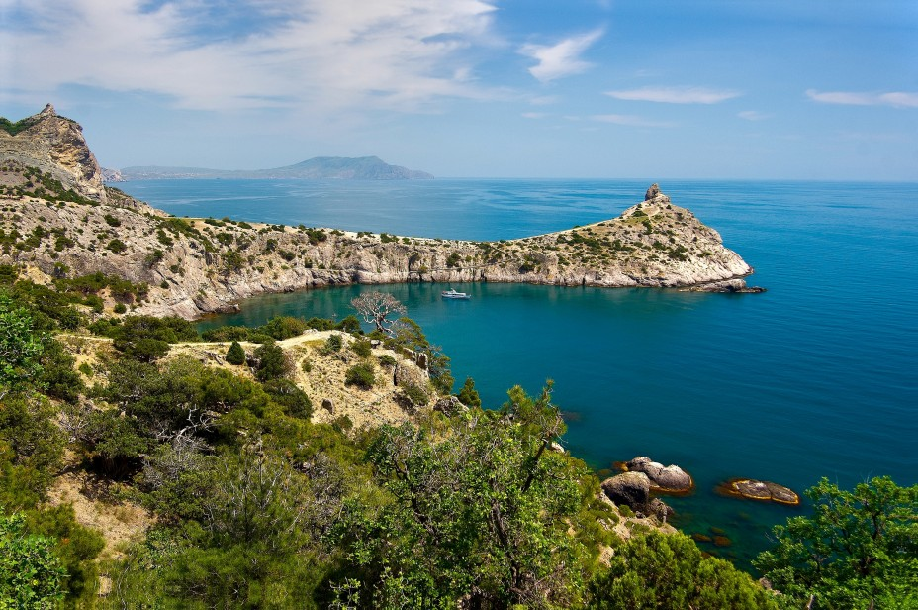
Автономная республика Крым
Крым – это уникальное место, которое сочетает в себе огромное количество достопримечательностей, великолепный климат, и природу практически всех континентов – здесь есть как пустынные участки, так и густо поросшие зеленью и деревьями, как горные массивы, так и степные.

Slide 15
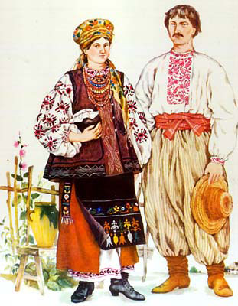
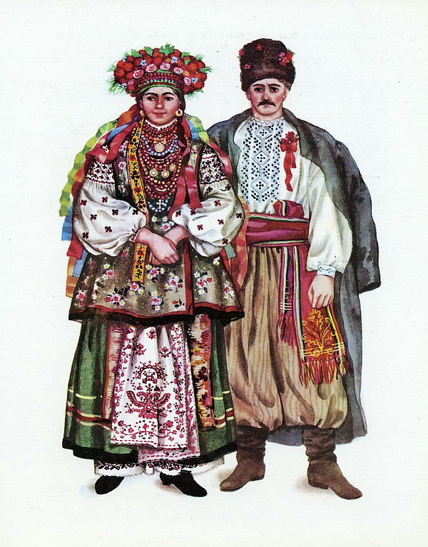
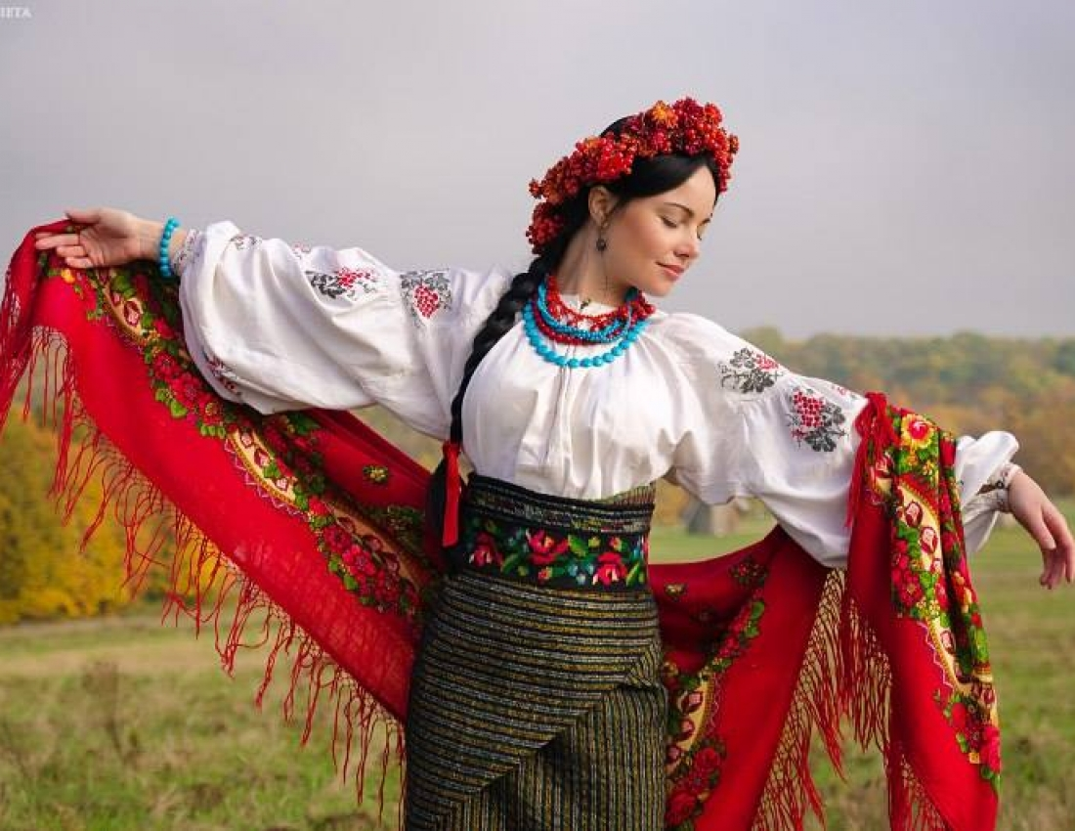
Украинские обычаи и традиции
Украинская вышивка берет свое начало с эпохи позднего неолита – начала бронзового века, от племен трипольской культуры
Вышиванка — разговорное название традиционной украинской вышитой рубашки. Много вариаций дизайна вышитой сорочки было создано в XІ веку.

Slide 16
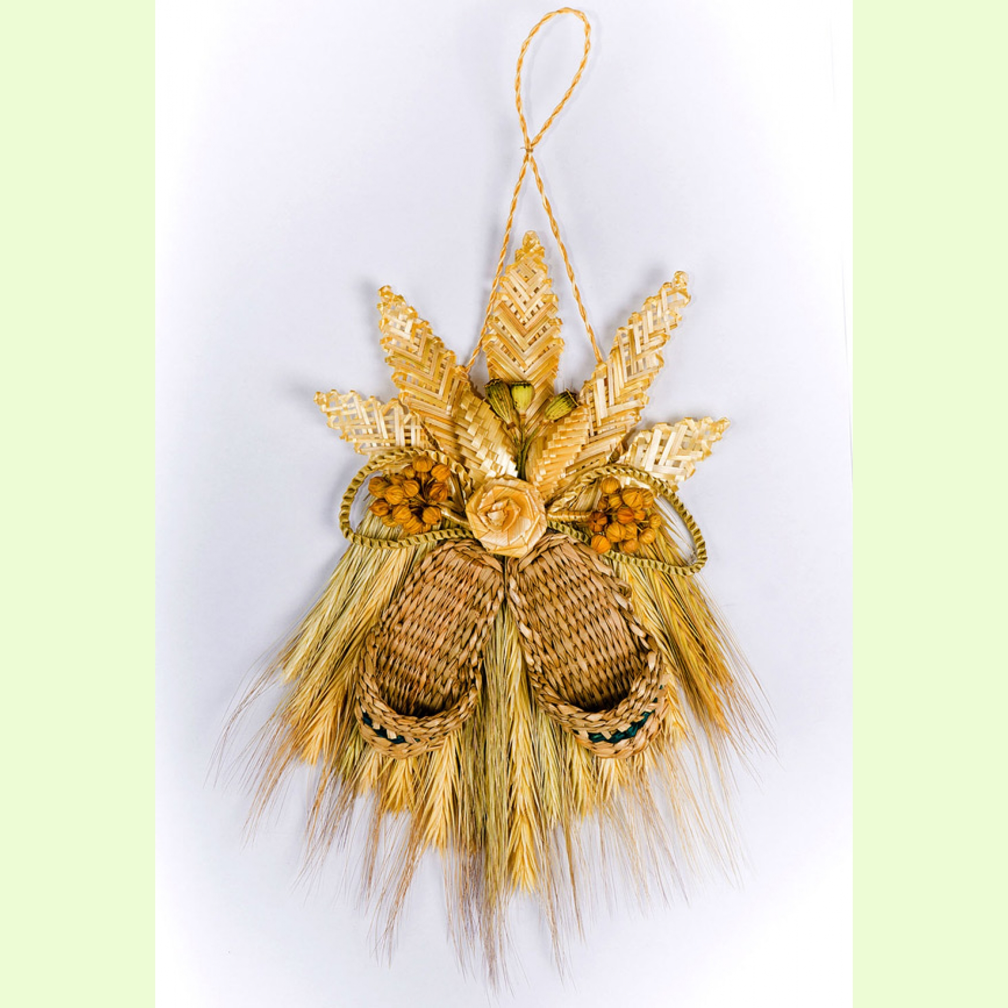
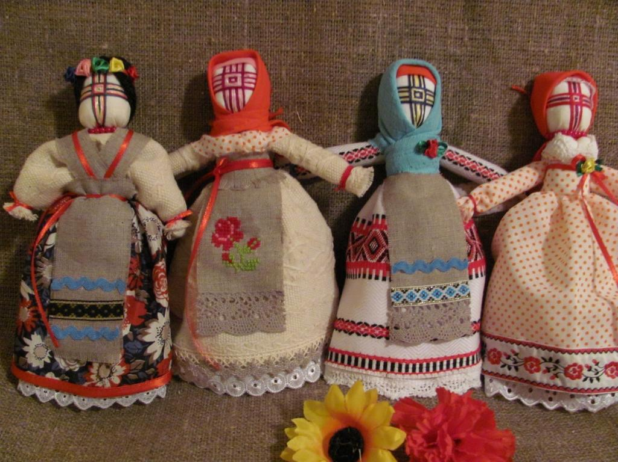
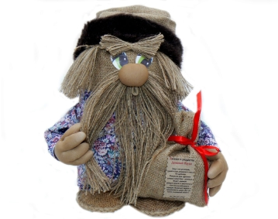
Обереги для дома
Волшебный предмет, назначение которого - защита своего носителя или увеличения эффективности его волшебных возможностей. Считается, что обереги могут принести удачу, предупредить об опасности, улучшить состояние здоровья С давних пор начали пользоваться небывалой популярностью обереги
Домовик-символ хранителя дома
Куклы-мотанки
Лапти-место обитания домового

Slide 17

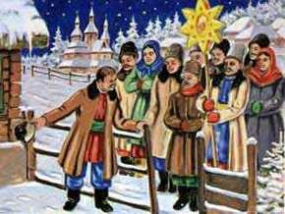
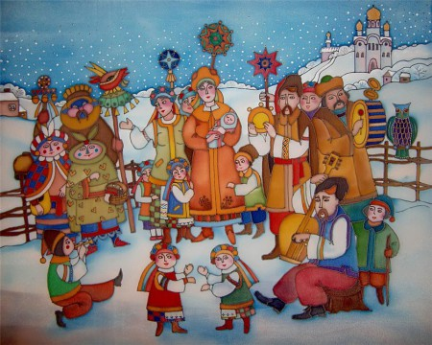
Украинские праздники
Одним из основных украинских обычаев является празднование Рождества
В предрождественский день — 6 января — отмечается Святвечер.

Slide 18
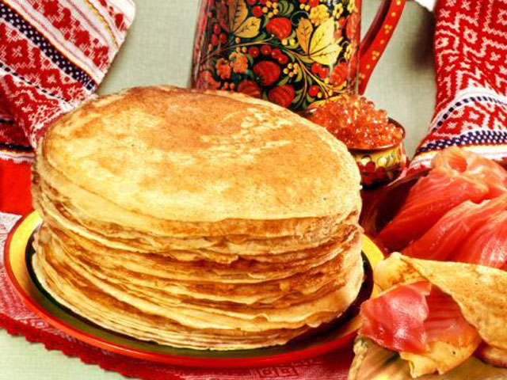
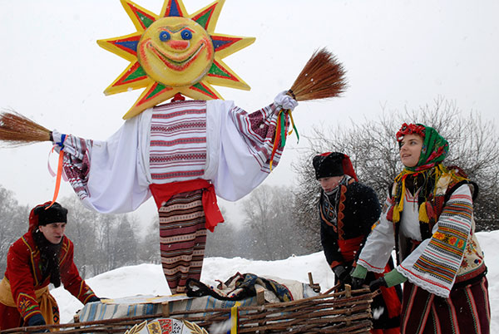
Масленица
Еще один популярный украинский обычай — неделя Масленицы. Этот праздник существовал на Руси ещё в дохристианские времена. Обычай предполагает проводы зимы и встречу весны.
В древней Руси блин считали символом солнца, так как он, подобно солнцу, тоже жёлтый, круглый и горячий, и верили, что съедая блин, люди получают частичку его тепла и силы.

Slide 19
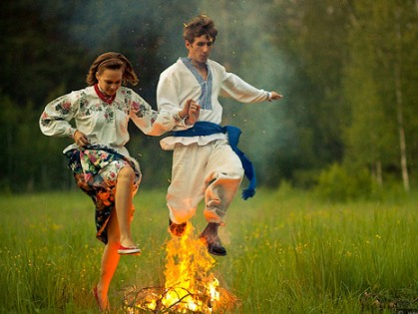
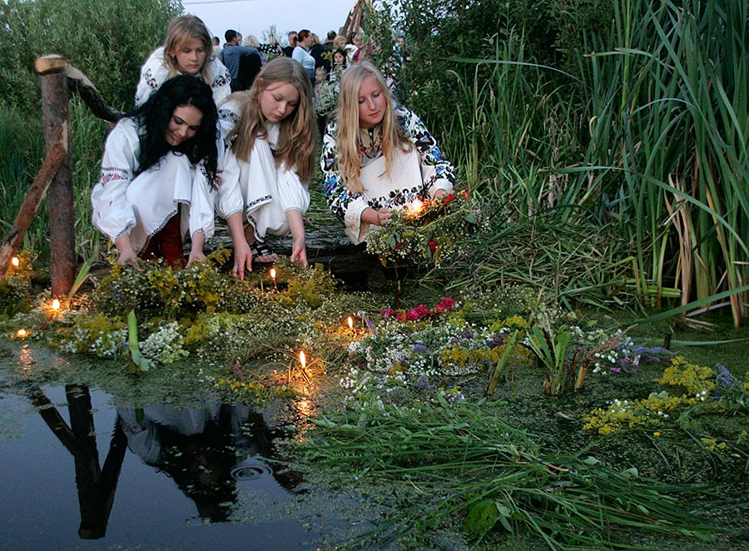
Ивана Купала
Ивана Купала, так же Иванов день, — является одним из народных обрядовых обычаев
В эту ночь просыпается «нечисть», слышен говор животных, распускается папоротник, он возгорается дивным огнем, сразу гаснет и осыпается

Slide 20
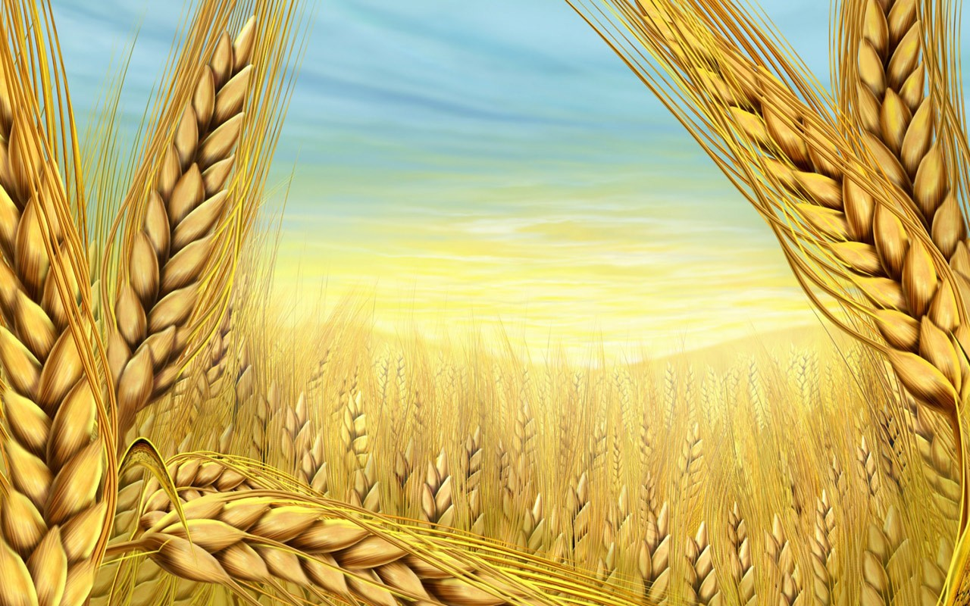
Спасибо за внимание!

